Slide 1
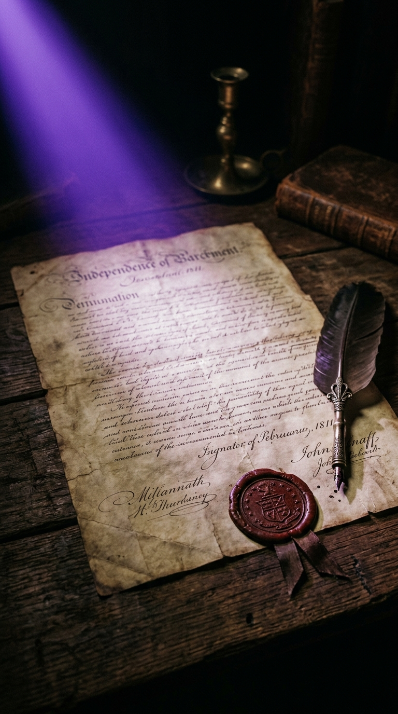
REEL
El acta que nos hizo país se firmó un 5 de julio.

Slide 2

La firma importa.

Slide 3

Síguenos para mañana.
● Notaly @notaly.ve

